Slide 1

Особливості навчального процесу в університетах Сінгапура

Slide 2
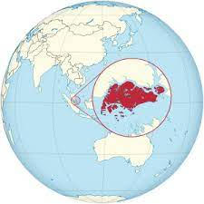
1 етап: збільшення кількості навчальних закладів (1960-1965 рр.);
2 етап: підвищення якості роботи навчальних закладів (кінець 1965-1975 рр.);
3 етап: налагодження системи освіти з метою задовільнити потреби і держави, і студентів (1975-1985рр.);
4 етап: децентралізація освіти.

Slide 3
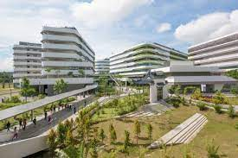
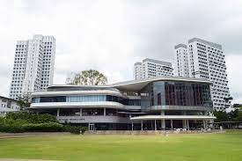

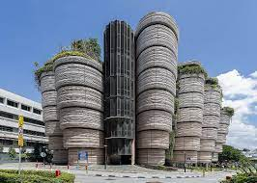
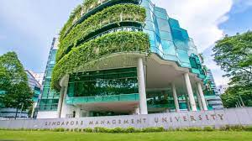
Сингапурський університет технологій та дизайну
Національний університет Сингапура
Наньянський технологічний університет
Університет управління Сингапура

Slide 4
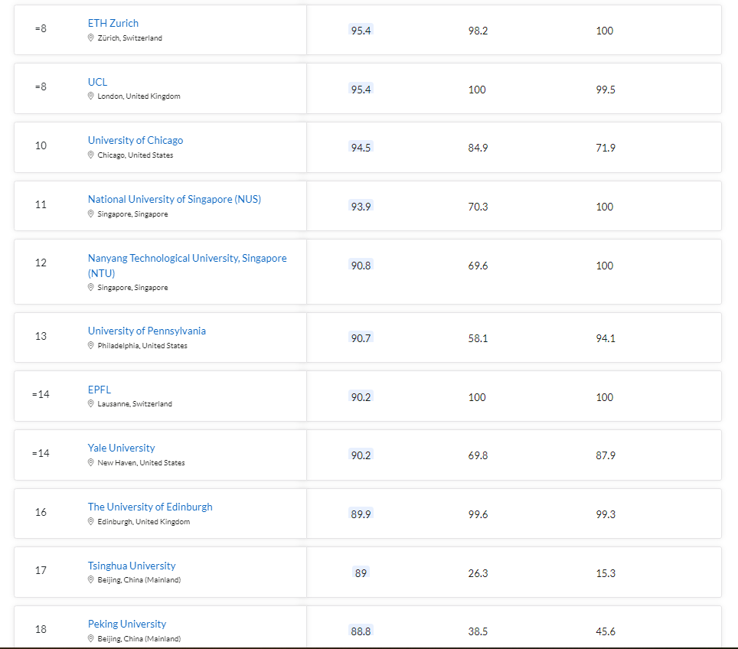
QS Ranking 2022

Slide 5
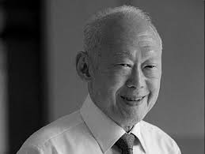
Лі Куан ю – один з творців «економічного дива»
Комунікативні навики – найважливіший фактор робочої сили ХХІ століття, бо англійська мова – мова бізнесу, науки та дипломатії

Slide 6
МОВА, ЯКОЮ НАЙЧАСТІШЕ РОЗМОВЛЯЮТЬ ВДОМА (%)
Мова | 1990 рік | 2000 рік | 2010 рік | 2015 | 2020
англійська | 18.8 | 23.0 | 32.3 | 36.9 | 48.3
китайська | 23.7 | 35,0 | 35.6 | 34.9 | 29.9
китайські діалекти |  | 23.8 | 14.3 | 12.2 | 8.7
малайська | 14.3 | 14.1 | 12.2 | 10.7 | 9.2
тамільська | 2.9 | 3.2 | 3.3 | 3.3 | 2.5
інші |  | 0,9 | 2.3 | 2.0 | 1.4

Slide 7

МЕРІТОКРАТІЯ
БІЛІНГВІЗМ
ФІНАНСОВА ДОПОМОГА
ПРОГРАМА ПО ОБМІНУ
СТУДЕНТАМИ

